Slide 1
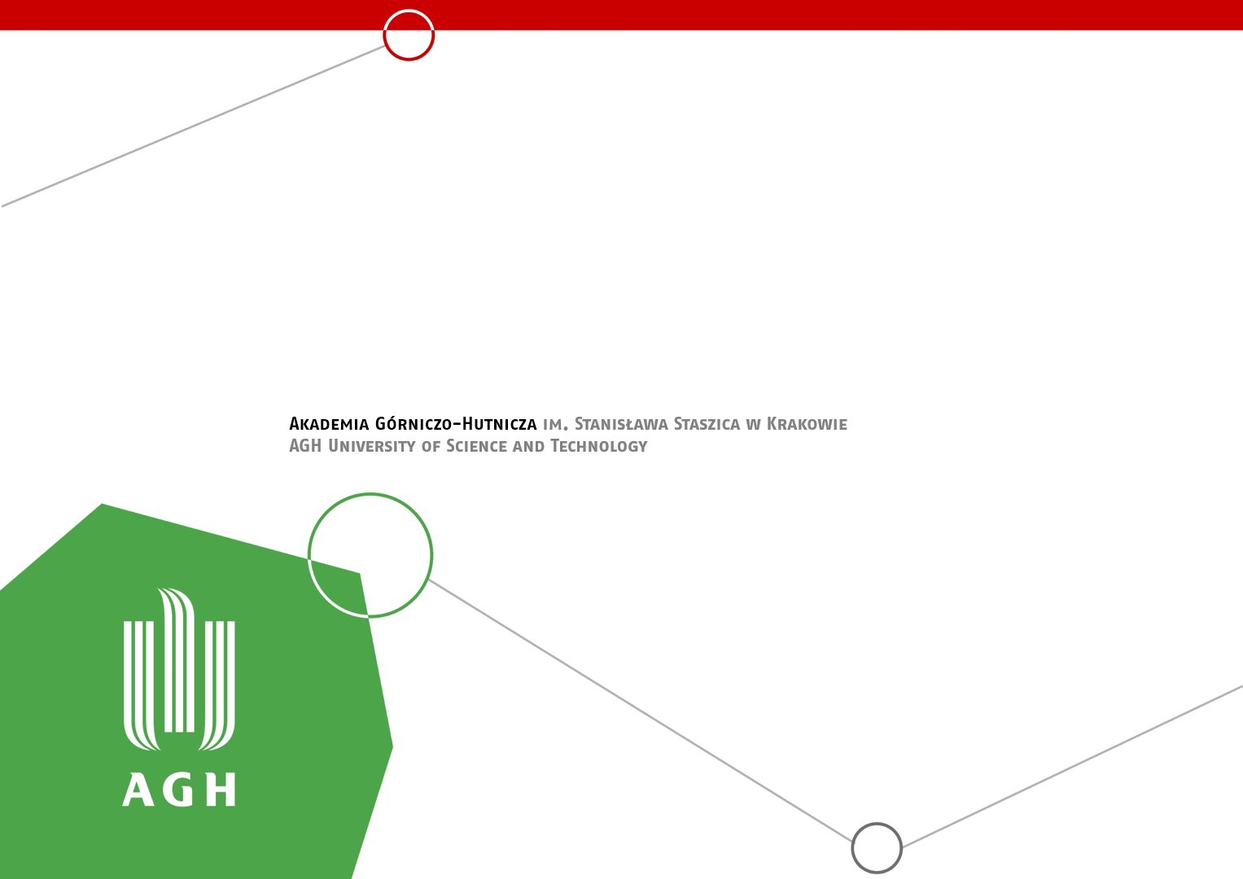
Projekt "Quizlo"
Języki Programowania Wysokiego Poziomu
12.05.2021r.
Wykonały:
Agnieszka Żupnik
Anna Młynarczyk

Slide 2
Plan prezentacji
Opis projektu
Cel projektu
Założenia projektu
Ograniczenia
Napotkane problemy
Część teoretyczna
Bibliografia
Anna Młynarczyk Agnieszka Żupnik Aplikacja "Quizlo"

Slide 3
Opis Aplikacji
Aplikacja „Quizlo” służy do rozwiązywania przez użytkownika wybranych przez niego testów z puli. Osoba korzystająca z aplikacji może samodzielnie tworzyć I dodawać quizy do danej kategorii. Aplikacja ma sześć kategori (zwierzęta, rośliny, ludzie, nauka, muzyka, inne), jest w języku angielskim, a dodatkowo użytkownik może samodzielnie ustalić czas na rozwiązanie testu przy jego tworzeniu. Na końcu quizu widzimy wynik punktowy oraz procentowy zdobyty przez osobę rozwiązującą test.
Anna Młynarczyk Agnieszka Żupnik Aplikacja "Quizlo"
Anna Młynarczyk Agnieszka Żupnik Aplikacja "Quizlo"

Slide 4
Cel projektu
Na własnych telefonach posiadamy aplikacje tego typu i w wolnym czasie z chęcią po nie sięgamy. Chciałyśmy zobaczyć, jak ciężki jest do zrealizowania taki projekt.
Pierwowzór: Quiz House.
Różnice w naszej aplikacji:
brak możliwości rywalizowania,
jedynie rozwiązywanie testów, w których z listy 4 odpowiedzi trzeba wybrać jedną – poprawną
Anna Młynarczyk Agnieszka Żupnik Aplikacja "Quizlo"
Anna Młynarczyk Agnieszka Żupnik Aplikacja "Quizlo"

Slide 5
Założenia projektu
Korzystanie z języka Java,
Możliwość dodawania własnych quizów,
Odmierzanie czasu podczas rozwiązywania testu, ustalonego przez użytkownika podczas tworzenie quizu,
Możliwość usuwania własnego quizu.
Automatyczne zakończenie testu po upływie czasu.
Kategorie quizów.
Anna Młynarczyk Agnieszka Żupnik Aplikacja "Quizlo"
Anna Młynarczyk Agnieszka Żupnik Aplikacja "Quizlo"

Slide 6
Ograniczenia Projektu
Grafika w Quizlo nie jest rozbudowana.
Brak animacji.
Brak możliwości rywalizacji z innymi.
Ograniczona ilość quizów na daną kategorię (do 5)
Ograniczona liczba kategorii
Sztywno wyznaczona ilość pytań (4)
Nieestetyczne przechodzenie między oknami
Anna Młynarczyk Agnieszka Żupnik Aplikacja "Quizlo"
Anna Młynarczyk Agnieszka Żupnik Aplikacja "Quizlo"

Slide 7
Napotkane problemy
Problem z bazą danych:
phpMyAdmin,
json,
dynamicza zmiena nazw zmiennych,
konwersja.
Rozwiązanie: ArrayListy, z których wyciągamy dane I wpisujemy je do pliku tekstowego – przy zapisie oraz analogicznie przy wczytywaniu.
Anna Młynarczyk Agnieszka Żupnik Aplikacja "Quizlo"
Anna Młynarczyk Agnieszka Żupnik Aplikacja "Quizlo"

Slide 8
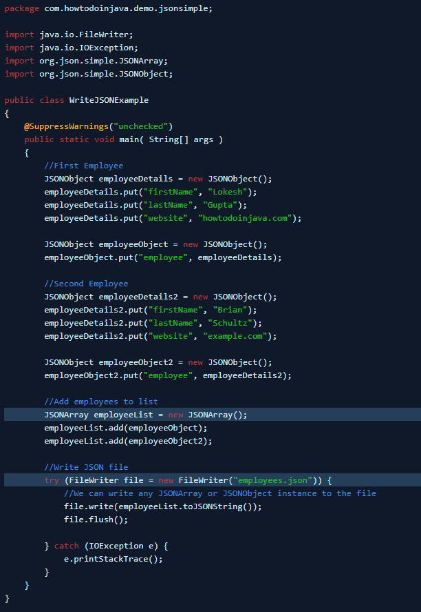
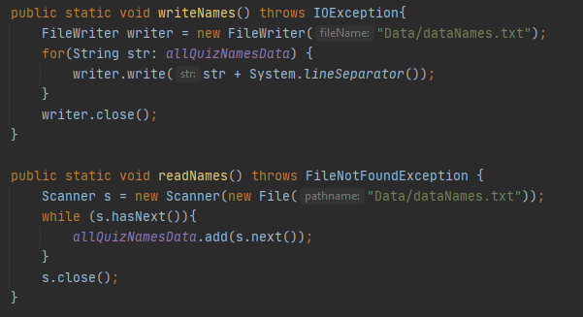

Slide 9
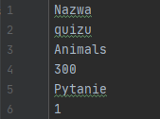

Napotkane problemy
Odczytywanie I zapisywanie do "bazy danych" - pliku tekstowego odbywało się poprzez zczytywanie kolejnych linii pliku. Jeżeli użytkownik wpisał spacje, pojawił się problem że przy kolejnym odczytaniu/zapisaniu wyrazy po znaku spacji przechodziły do kolejnych linijek.
Anna Młynarczyk Agnieszka Żupnik Aplikacja "Quizlo"
Anna Młynarczyk Agnieszka Żupnik Aplikacja "Quizlo"

Slide 10
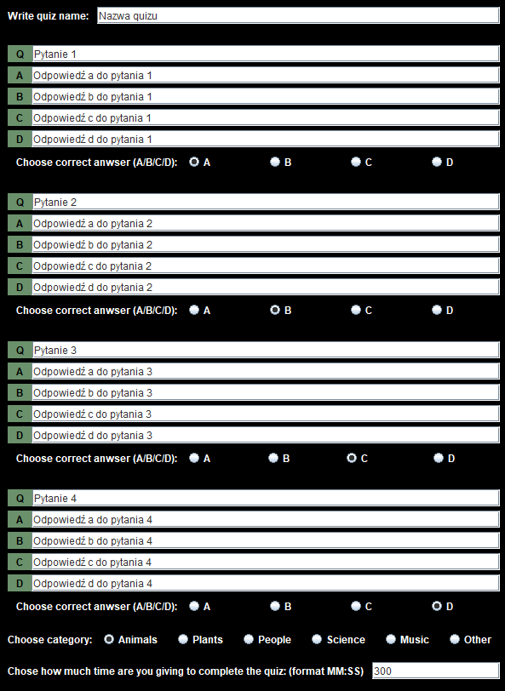
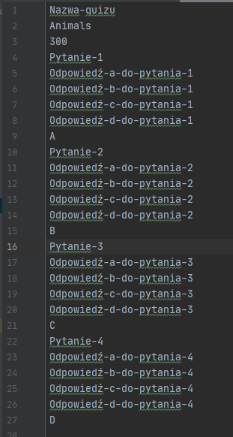

Slide 11
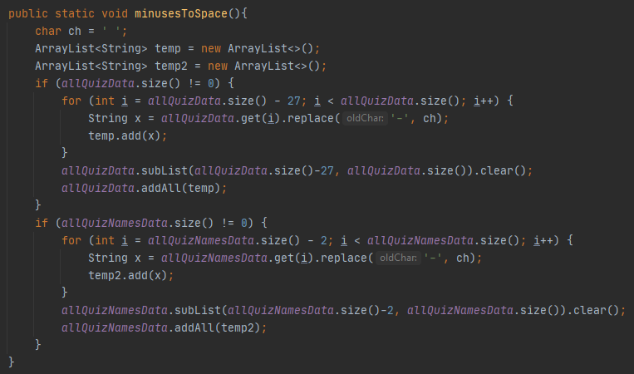
Implementacja w kodzie
Anna Młynarczyk Agnieszka Żupnik Aplikacja "Quizlo"
Anna Młynarczyk Agnieszka Żupnik Aplikacja "Quizlo"

Slide 12
Napotkane problemy
Sprawdzanie przy tworzeniu quizów, czy:
wszystkie pola są wypełnione,
czas jest w poprawny sposób ustawiony,
do wszystkich pytań zaznaczona jest poprawna odpowiedź,
quiz ma wpisaną nazwę oraz wybrana kategorię,
nie ma już quizu o takiej samej nazwie w danej kategorii, którą wybraliśmy,
w kategorii jest mniej niż 5 quizów (nie przekracza maksymalnej ilości quizów w kategorii)
Anna Młynarczyk Agnieszka Żupnik Aplikacja "Quizlo"
Anna Młynarczyk Agnieszka Żupnik Aplikacja "Quizlo"

Slide 13
Napotkane problemy
Przechodzenie między oknami – problem którego nie rozwiązałyśmy
Anna Młynarczyk Agnieszka Żupnik Aplikacja "Quizlo"
Anna Młynarczyk Agnieszka Żupnik Aplikacja "Quizlo"

Slide 14
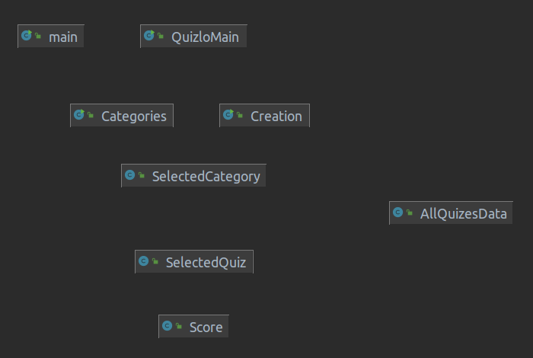
Przechodzenie między oknami
Anna Młynarczyk Agnieszka Żupnik Aplikacja "Quizlo"
Anna Młynarczyk Agnieszka Żupnik Aplikacja "Quizlo"

Slide 15
Java - Swing
Swing to zestaw narzędzi z widgetami GUI dla języka Java . Stanowi część Oracle 's Java Foundation Classes (JFC) - API zapewniającego graficzny interfejs użytkownika (GUI) dla programów Java.
Swing został opracowany, aby zapewnić bardziej wyrafinowany zestaw komponentów GUI niż wcześniejszy AWT. Swing zapewnia wygląd i styl, który emuluje wygląd kilku platform, a także obsługuje podłączany wygląd i sposób działania, który pozwala aplikacjom wyglądać i działać w sposób niezwiązany z platformą bazową. Oprócz znanych komponentów, takich jak przyciski, pola wyboru i etykiety, Swing udostępnia kilka zaawansowanych komponentów, takich jak panel z zakładkami, okienka przewijania, drzewa, tabele i listy.
Anna Młynarczyk Agnieszka Żupnik Aplikacja "Quizlo"
Anna Młynarczyk Agnieszka Żupnik Aplikacja "Quizlo"

Slide 16
Java–poprawne nazewnictwo
Nazwy klas rozpoczynamy dużą literą.
Nazwy metod rozpoczynamy małą litery.
Nazwy zmiennych rozpoczynamy małą litery.
Jeśli nazwa składa się z kilku wyrazów, to kolejne człony rozpoczynamy dużą literą.
Nazwy stałych piszemy dużymi literami, a kolejne człony oddzielamy znakiem podkreślenia.
Co nie jest konieczne, w Javie zwykło się stawiać klamrę otwierającą klasę, metodę, lub pętlę w tej samej linii co wspomniane elementy.
UWAGA: W Javie rozmiar liter ma znaczenie!
Anna Młynarczyk Agnieszka Żupnik Aplikacja "Quizlo"
Anna Młynarczyk Agnieszka Żupnik Aplikacja "Quizlo"

Slide 17
Coś dodatkowo od nas :)
Anna Młynarczyk Agnieszka Żupnik Aplikacja "Quizlo"
Anna Młynarczyk Agnieszka Żupnik Aplikacja "Quizlo"

Slide 18

Apache Maven
Apache Maven to narzędzie automatyzujące budowę oprogramowania na platformę Java. Poszczególne funkcje Mavena realizowane są poprzez wtyczki, które są automatycznie pobierane przy ich pierwszym wykorzystaniu. Plik określający sposób budowy aplikacji nosi nazwę POM-u.
Anna Młynarczyk Agnieszka Żupnik Aplikacja "Quizlo"
Anna Młynarczyk Agnieszka Żupnik Aplikacja "Quizlo"

Slide 19
Plik POM
POM, czyli Project Object Model, to dokument XML-owy kompleksowo opisujący projekt. POM nie tylko precyzuje szczegóły budowy produktu, ale też może przechowywać informacje o zespole programistów, zastosowanych systemach wspomagających rozwój oprogramowania itd. W Mavenie dokument POM nosi nazwę pom.xml.
Programista może napisać POM-a samodzielnie od podstaw, prościej jednak użyć Mavena, który potrafi wygenerować prostego POM-a samodzielnie.
Anna Młynarczyk Agnieszka Żupnik Aplikacja "Quizlo"
Anna Młynarczyk Agnieszka Żupnik Aplikacja "Quizlo"

Slide 20
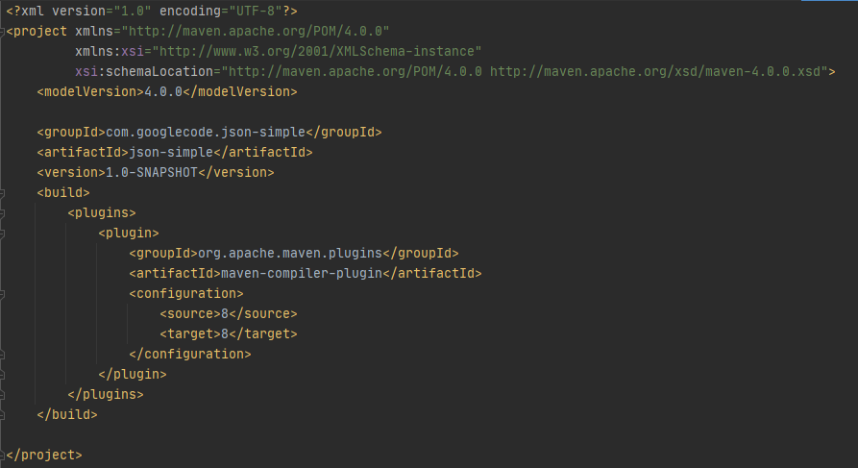
Plik POM - wygląd
Anna Młynarczyk Agnieszka Żupnik Aplikacja "Quizlo"
Anna Młynarczyk Agnieszka Żupnik Aplikacja "Quizlo"

Slide 21

JSON
JSON to lekki format wymiany danych komputerowych, który jest formatem tekstowym, bazującym na podzbiorze języka JavaScript.
Komunikat JSON jest literałem obiektu języka Javascript, który w tym języku jest tablicą asocjacyjną. Wszystkie dane są zmiennymi, a nazwy składników obiektów są otoczone cudzysłowami. Wartości mogą być typu string, number, stanowić jedną ze stałych: false null true, być tablicą złożoną z takich elementów lub obiektem. Obiekty i tablice mogą być dowolnie zagnieżdżane.
Anna Młynarczyk Agnieszka Żupnik Aplikacja "Quizlo"
Anna Młynarczyk Agnieszka Żupnik Aplikacja "Quizlo"

Slide 22
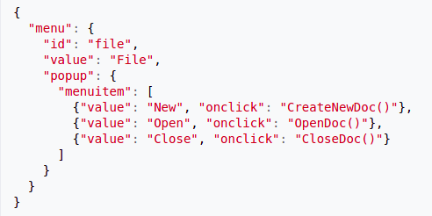
JSON - Przykład
Anna Młynarczyk Agnieszka Żupnik Aplikacja "Quizlo"
Anna Młynarczyk Agnieszka Żupnik Aplikacja "Quizlo"

Slide 23
Bibliografia
Czasomierz:
https://stackoverflow.com/questions/29081567/how-can-i-get-this-code-for-a-gui-countdown-timer-to-work-properly
Zapisywanie i odczytywanie z pliku:
https://stackoverflow.com/questions/5343689/java-reading-a-file-into-an-arraylist
https://stackoverflow.com/questions/6548157/how-to-write-an-arraylist-of-strings-into-a-text-file
Przykład jsona użyty w prezentacji (slajd 8):
https://howtodoinjava.com/java/library/json-simple-read-write-json-examples/
Anna Młynarczyk Agnieszka Żupnik Aplikacja "Quizlo"
Anna Młynarczyk Agnieszka Żupnik Aplikacja "Quizlo"

Slide 24
Bibliografia
Banery:
grafika google
Szablon prezentacji:
https://www.agh.edu.pl/uczelnia/system-identyfikacji-wizualnej/szablon-prezentacji/
Informacje teoretyczne:
https://pl.wikipedia.org
Anna Młynarczyk Agnieszka Żupnik Aplikacja "Quizlo"
Anna Młynarczyk Agnieszka Żupnik Aplikacja "Quizlo"

Slide 25
Dziękujemy za uwagę!
Anna Młynarczyk Agnieszka Żupnik Aplikacja "Quizlo"
Anna Młynarczyk Agnieszka Żupnik Aplikacja "Quizlo"

